Slide 1
Türkiye Yeterlikler Çerçevesi Kalite Eğitimleri Serisi
Kalite Yönetimi Koordinatörlüğü

Slide 2
Eğitimin Konu Başlıkları
Türkiye Yeterlilikler Çerçevesi Nedir?
Yeterlilik Nedir?
TYÇ Neyi Kapsar?
TYÇ’ Nin Alınması Ne Anlama Gelir?
TYÇ’ nin Yapısı
TYÇ’ den Kimler Faydalanır?
TYÇ’ nin Katkıları Nelerdir?
TYÇ’ nin Uluslararası Boyutu Var mıdır?
TYÇ: Yüksek Kalite Tam Güvence

Slide 3
Türkiye Yeterlilikler Çerçevesi Nedir?
Ülkemizde sunulan örgün ve yaygın eğitim faaliyetleri sonucunda düzenlenen yeterlilikler (diploma, sertifika, ustalık belgesi vb.) ile önceki öğrenmelerin tanınması sonucu düzenlenen yeterlilikleri (mesleki yeterlilik belgesi) tanımlayan, sınıflandıran ve karşılaştıran ulusal yeterlilik çerçevesidir.
Öğrenme kazanımı yaklaşımına dayalı olarak geliştirilen Türkiye Yeterlilikler Çerçevesi (TYÇ), Avrupa Yeterlilikler Çerçevesi ile de uyumludur.

Slide 4
Yeterlilik Nedir?
Yeterlilik; bireyin, öğrenme kazanımlarını belirli ölçütlere göre edindiğinin bir değerlendirme ve geçerlilik kazandırma sürecinin sonunda sorumlu kurum tarafından tanınması halinde düzenlenen, diploma, sertifika, mesleki yeterlilik belgesi gibi resmi belgeleri ifade etmek için kullanılan bir kavramdır.

Slide 5
Yeterlilik Nedir?
TYÇ’de yer alacak yeterliliklerin “öğrenme kazanımı” yaklaşımıyla hazırlanması ve “kalite güvencesi”nin sağlanmış olması gerekir.
Öğrenme kazanımı, bir öğrenme faaliyeti sonucu bireyin edinmiş olduğu bilgi, beceri ve yetkinliklerdir.
Kalite güvencesi ise, yeterliliklerin belirlenen kalite ölçütlerini karşılamasını sağlayan planlama, uygulama, değerlendirme, raporlama ve kalite iyileştirme faaliyetlerini ifade eder.

Slide 6
TYÇ Neyi Kapsar?
TYÇ, bireyin örgün, yaygın veya serbest öğrenme ortamlarında edindiği öğrenme kazanımlarının sorumlu bir kurum tarafından tanınması sonucu düzenlenen ve kalite güvencesi sağlanmış tüm yeterlilikleri kapsar.
Bu yeterlilikler yükseköğretim kurumlarınca düzenlenen diploma ve sertifikalardır.

Slide 7
TYÇ’ Nin Alınması Ne Anlama Gelir?
Bir yeterliliğin TYÇ’de yer alması;
Öğrenme kazanımı yaklaşımıyla tanımlandığı,
Kalite güvencesinin sağlandığı,
Yeterliliğe erişim süreçlerinin güvenilir ve şeffaf olduğu,
Diğer yeterliliklerle arasındaki ilişkinin net olarak açıklandığı,
Eğitim kurumları ve işverenler tarafından kabul edildiği,
Avrupa Yeterlilikler Çerçevesine açık bir referans taşıdığı anlamına gelmektedir

Slide 8
TYÇ’ nin Yapısı
TYÇ, sekiz seviye ve yeterlilik türlerinden oluşan bir yapıya sahiptir.
Seviyeler, 1’den 8’e doğru sıralanır ve kolaydan zora, basitten karmaşığa doğru bir gelişim gösterir.
TYÇ seviyeleri, seviye tanımlayıcısı olarak adlandırılan öğrenme kazanımı ifadeleriyle tanımlanır.
Yeterlilik türleri ise, aynı seviyede yer alan ve ortak özelliklere sahip yeterlilikleri gruplandırmaya imkân sağlar.

Slide 9
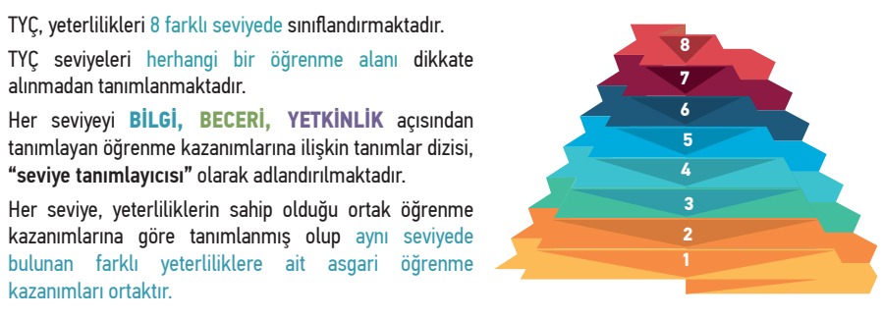

Slide 13
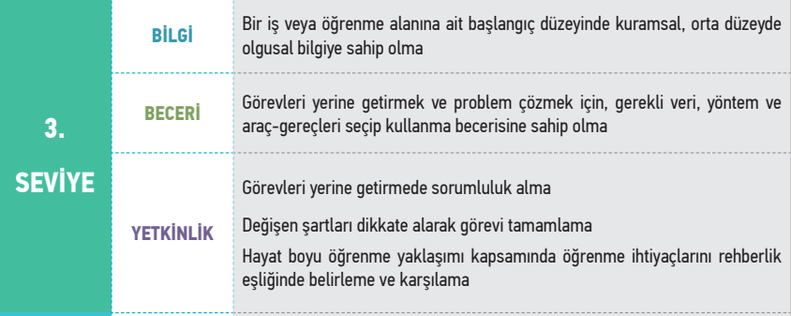

Slide 14
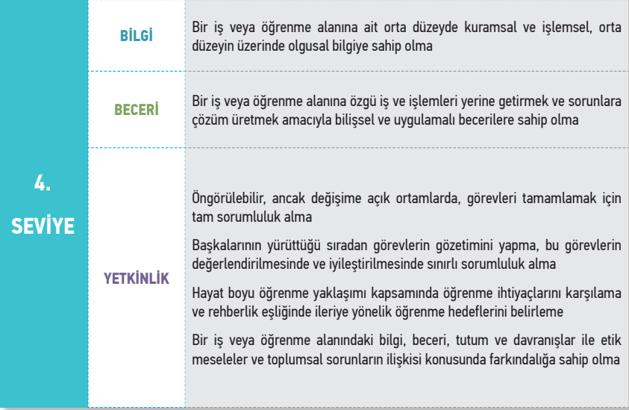

Slide 15
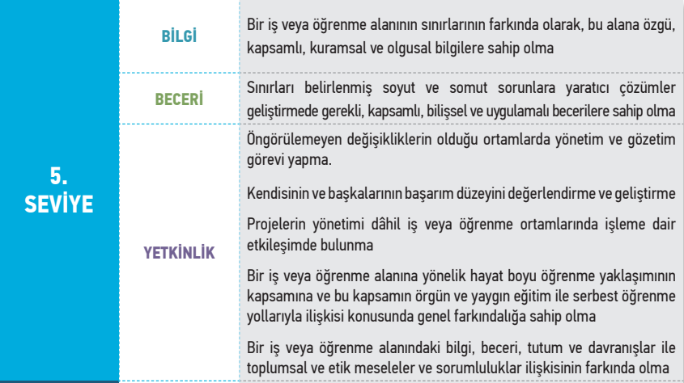

Slide 16
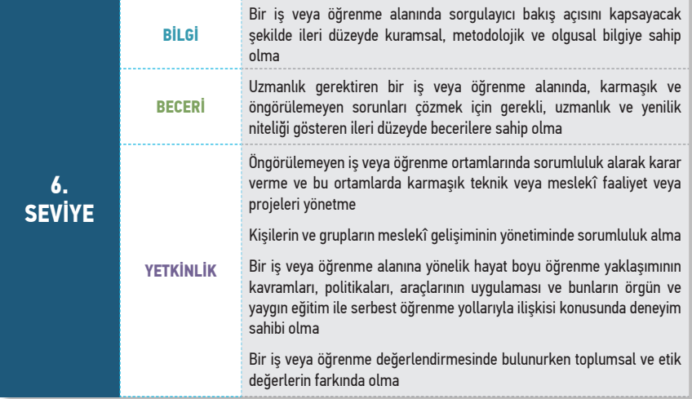

Slide 17
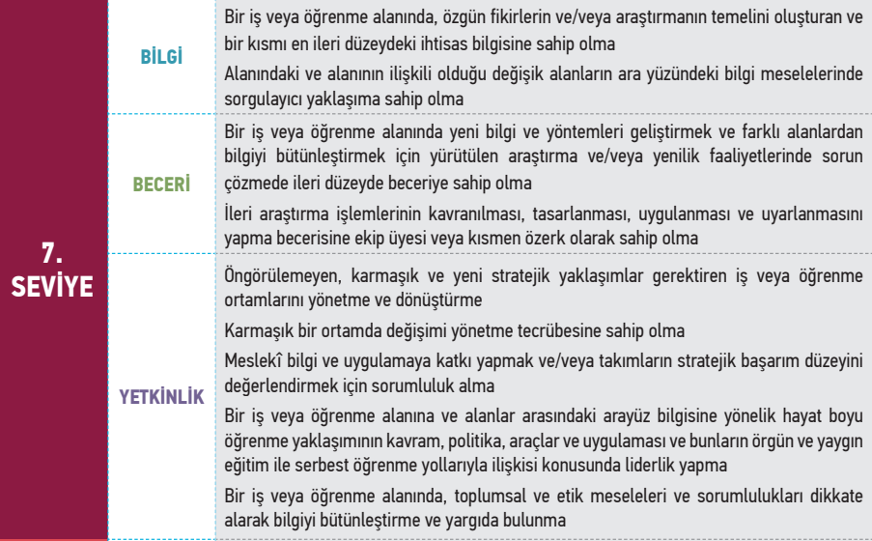

Slide 18
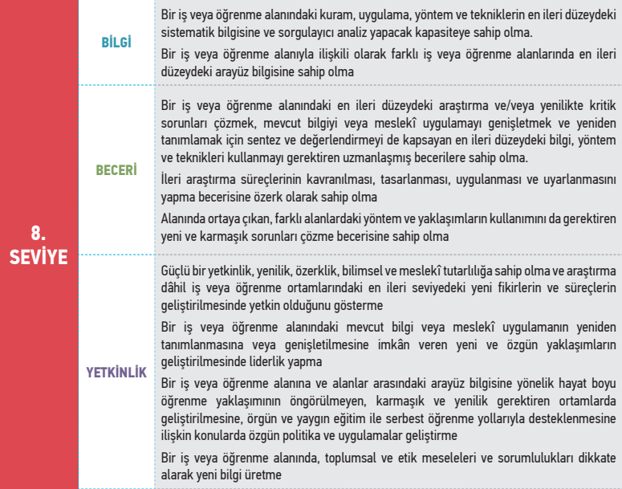

Slide 19
TYÇ’ den Kimler Faydalanır?
Günümüzde her bireyin, doğrudan veya dolaylı olarak eğitim ve çalışma hayatıyla ilişkisi vardır. TYÇ, eğitim ve çalışma hayatı arasında bağ kurması nedeniyle toplumun tamamını ilgilendirir. Ancak, özellikle şu kesimler TYÇ’ den faydalanır:
Öğrenenler, Çalışanlar
Eğitim ve Öğretim Alanındaki Kurum ve Kuruluşlar
Belgelendirme Kuruluşları
Eğitim ve Öğretim Programı Geliştirenler
Eğitimciler

Slide 20
TYÇ’ nin Katkıları Nelerdir?
TYÇ’nin en önemli katkısı, yeterliliklerin kalitesini ve güvenilirliğini artırmak olacaktır. Ayrıca,
Eğitim ve istihdam arasındaki ilişki güçlenecektir.
Bireylere, iş piyasasında geçerli ve kabul gören yeterlilikler sunulacaktır.
İşgücü piyasasının talep ettiği becerilere sahip nitelikli işgücü yetişecektir.
Ülkemizdeki yeterlilikler, diğer ülke yeterlilikleriyle karşılaştırılabilecektir.
Bireylerin ulusal ve uluslararası hareketliliği kolaylaşacaktır.
Yeterliliklerin kredilendirilmesi, biriktirilmesi ve yeterlilikler arasında geçiş yapılması sağlanacaktır.

Slide 21
TYÇ’ nin Uluslararası Boyutu Var mıdır?
TYÇ’nin önemli hedeflerinden birisi, ülkemizdeki yeterliliklerin Avrupa Birliği ülkelerinde anlaşılır ve güvenilir hale gelmesidir.
Bu amaçla, Avrupa Komisyonunun yetkili organı AYÇ Danışma Grubunun 29 Mart 2017 tarihli Kararıyla Türkiye Yeterlilikler Çerçevesi, Avrupa Yeterlilikler Çerçevesine referanslanmıştır.
TYÇ’nin AYÇ’ye referanslanması, ülkemiz eğitim, öğretim ve yeterlilik sistemlerinin Avrupa düzeyindeki ilke ve ölçütlerle uyumlu olduğunun kanıtıdır.

Slide 22
TYÇ: Yüksek Kalite Tam Güvence
TYÇ’nin en çok önem verdiği unsur, kalite güvencesidir. Bu nedenle TYÇ Yönetmeliğinde, TYÇ’de yer alacak yeterliliklerin karşılaması gereken kalite güvence ölçütlerinin belirlenmesi ve kalite güvencesinin sağlanmasına ilişkin usul ve esasların Resmi Gazetede yayımlanması kararlaştırılmıştır.
Bu madde gereğince “TYÇ’de Yer Alacak Yeterliliklerin Kalite Güvencesinin Sağlanmasına İlişkin Usul ve Esaslar” hazırlanmıştır.

